Slide 1
GameSystem開発指南書１
0からの開発
WindowsとDirectX11とは

Slide 2
・win32api・DirectX11説明
WindowsでGameを作るにはwin32apiやWindowsAPIが必要です。
APIとは
アプリケーションプログラミングインタフェース (Application Programming Interface)
SoftwareComponentが互いにやりとりするのに使用するInterfaceの仕様である。APIには、SubRoutine、Data構造、
ObjectClass、変数などの仕様が含まれる
Win32api概要
Windows上で動作するアプリケーションにとって、Windows APIはWindowsの各機能にアクセスするための接点である。そのため、Windows上で動作するアプリケーションを作成できる様々なプログラミング言語・開発環境においてWindows APIを使用する手段が提供されている。特にCとC++では、Windows SDKにより、<windows.h>をはじめとする多数のヘッダファイルが公開されている。
また、多くの開発環境で、Windows APIを基にしたより高水準のフレームワークが構築されている。これらを通じて、直接・間接にすべてのWindowsアプリケーションはWindows APIを使用している。Windows APIに属する各APIは、主にDLLからの関数またはCOMインタフェースとして機能を公開している。関数の呼出規約は原則としてstdcallを採用する(Win32の場合)など統一されたインタフ
ェースで多数のプログラミング言語からの使用を容易なものとしている（wikiより）
application
win32api
OS

Slide 3
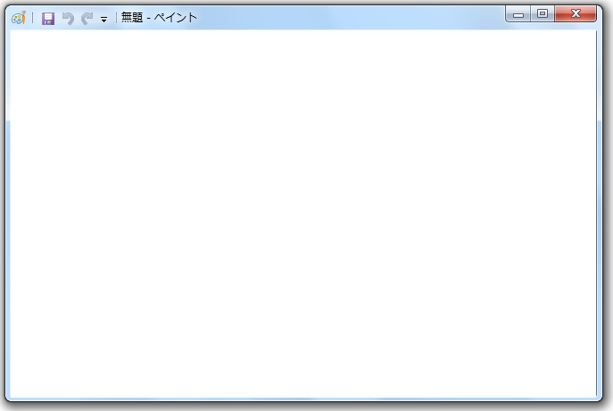
・win32apiで何を作るのか？
graphicの描画はDirectXで行います。Win32apiではその淵にあたる部分を作ります。
windowの中に画面がある感じですね。
window
Game画面
Game画面
Win32apiだけでもGameは作れます。2Dであれば難しくはありませんが、3Dとなると
Rendering（レンダリング）のprogramも組まないといけないので描画部分はDirectXを使います。
（もしくは、OpenGL等）
最近は、DirectX11からGame専用でなくMultimedia（マルチメディア）になったため、自由で汎用性が高くなったため
敷居が高いとも言われています。そのため、それを補助するDirectXTKなどもあります。
他にも、DirectXを使わずにSDLと言ったCrossPlatformのLibraryなどもあります。色々なるので自分で色々調べるのも
ありですね。

Slide 4
DirectXとは
マイクロソフトが開発したゲームおよびマルチメディア処理用のAPIの集合である。
DirectXコンポーネントのうち、グラフィックスを担うDirectX GraphicsはMicrosoft Windows、Xbox、Xbox 360向けの
ゲーム開発で広く利用されている。DirectX互換のビデオカードを利用することにより、高品質の3Dグラフィックスを高
速にレンダリングできるため、DirectXはこれ以外のソフトウェア産業、特にエンジニアリングの分野でも広く利用されて
いる。DirectXのランタイムライブラリとSDKは、いずれもマイクロソフトのウェブサイトから無償でダウンロードできるが、
プロプライエタリでソースコードは非公開である。2011年6月現在の最新バージョンは、DirectX 11.0である。これはWi
ndows 7に同梱されており、Windows VistaにおいてはWindows Updateを通じて入手可能である（DirectX 10以降は
Windowsのグラフィックアーキテクチャに大規模な修正が加えられた事と、Windows Display Driver Modelが導入され
た事から、Windows XPなどの旧Windows製品では利用できない）。尚、SDKのバージョンはそれとは別に定期的に引
き上げられており、エンドユーザーが利用する場合はそちらにも合わせる必要がある[1]。（wikiより）
DirectXを使った開発をするにはSDKが必要となる
SDKとは
ソフトウェア開発キット（Software Development Kit、SDK）は一般に、特定のソフトウェアパッケージ、ソフ
トウェアフレームワーク、ハードウェアプラットフォーム、コンピュータシステム、ゲーム機、オペレーティング
システムなどのためのアプリケーションを作成するためにソフトウェア技術者が使用する開発ツールのセッ
トを意味する。 （wikiより）
Gameを作りたい…
※OS10からDirectXのSDKが標準装備されてるので細かな設定はしなくてよい
DirectX
Game
Engine
Game
Application
win32api
今回作る部分
指南書１２３はココ！

Slide 5
・GameSystem開発に関して
この開発は2DGameを作る上で必要な最低限のだけ教えます。なので、自分はこんな感じの方が作りやすいや
専門性を高めたい等は自分で改良していってください。魔改造！魔改造！
以下が教える内容です。
・window作成
・DirectX11環境構築
・2D描画
・Input（Key操作・Mouse操作）
・音楽
・Task管理Manager
・当たり判定Task管理Manager
・MultiSled（マルチスレッド）
必要最低限と言っても、やる事はたくさんある。・・・(;・∀・)

